Slide 1

Распределение весов в спортзале
Выполнили: Поляков Александр Владимирович K3239 Синюков Лев Владимирович K3240 Лаптев Егор Игоревич K3239

Slide 2
Условия игры
1. Три слота в день:
- Тренировочный день состоит из 3 слотов, каждый из которых привязан к тренировке определенной группы мышц:
- T1 = Ноги
- T2 = Спина
- T3 = Грудь
2. У каждого спортсмена есть свои веса ценности для каждого слота
3. Выбор спортсменов:
- Каждый игрок может выбрать максимум 2 слота в день;
- Выбранные слоты приносят ценность спортсмену.
4. Конфликты:
- Если оба спортсмена выбирают один и тот же слот, то каждый получает баллы с вероятностью отношения их ценностей за данный слот.

Slide 3
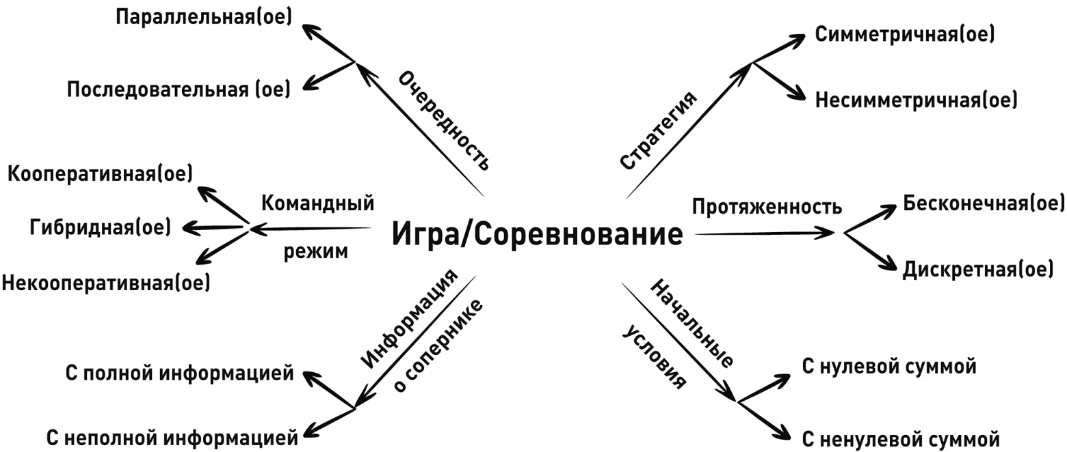
Типы игр

Slide 4
Типы игр

Slide 5
Типы игр

Slide 6
Типы игр

Slide 7
Типы игр

Slide 8
Типы игр

Slide 9
Типы игр

Slide 10

1 часть
Анализ 1 дня

Slide 11
ИГРА
Каждый игрок определяет приоритетность упражнений - для каждого упражнения определенная стоимость баллов.
Игрок 1:
S1 = 2;
S2 = 2;
S3 = 3
Игрок 2:
S1 = 3;
S2 = 1;
S3 = 2
Это позволит игрокам строить для себя выигрышную стратегию, отличную от оппонента;
В случае конфликта интересов (оба игрока выбрали одинаковое упражнение), баллы за упражнение достаются одному из игроков с вероятностью, равной отношению ценности данного слота для игрока к сумме ценностей за этот слот обоих игроков.
Пример: для игрока 1 - S1 = 2, для игрока 2 - S1 = 3. Тогда в случае конфликта с p=⅖ получит ценность (сможет потренироваться) игрок 1, а с p=⅗ игрок 2

Slide 12
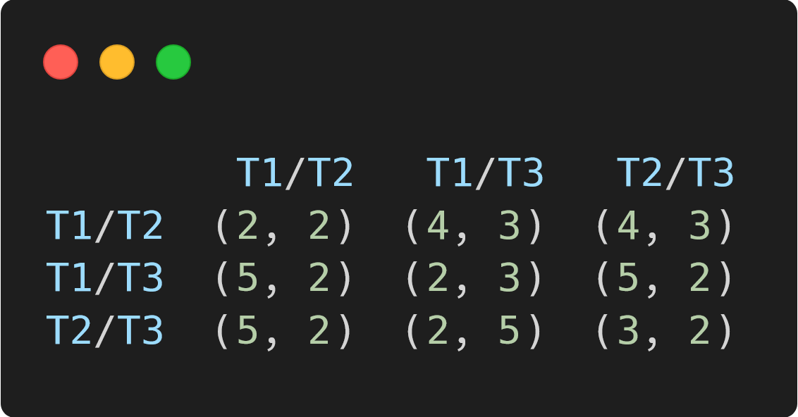
Равновесие по Нэшу. Пример хода
Стратегия
Результат
Игрок 1: T1/T2, Игрок 2: T1/T3 → (4, 3)

Slide 13
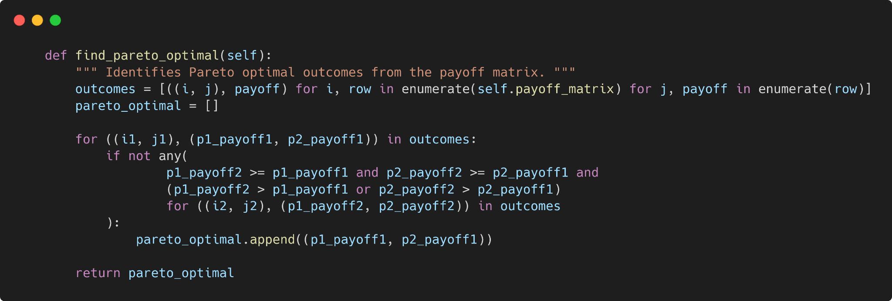
Оптимальность по Парето
Алгоритм находит Парето-оптимальные исходы из матрицы выигрышей, перебирая все элементы.
Сначала формируется список outcomes, содержащий координаты и пары выигрышей. Для каждого исхода (p1_payoff1, p2_payoff1) проверяется, есть ли другой исход (p1_payoff2, p2_payoff2), который доминирует его (т.е. выигрыши второго игрока не меньше, а одного из игроков — строго больше). Если доминирующих исходов нет, текущий добавляется в список pareto_optimal. В конце возвращается список всех недоминируемых исходов.

Slide 14
Оптимальность по Парето
Результат:
(4, 3), (4, 3), (5, 2), (5, 2), (5, 2), (2, 5)

Slide 15
2 часть
Анализ нескольких дней

Slide 16
Изменение условий
Будем менять приоритеты игроков для каждого слота в зависимости от того, тренировали ли они эту группу мышц в последний день
Если да - для данного слота ценность -= 1
Если нет - для данного слота ценность += 1
Так как в случае конфликта, у нас используется вероятность при выборе, будет логично проверить работу алгоритма на одних и тех же входных данных (ценности игроков за каждый слот) на большом количестве дней несколько раз. Например, прогнать алгоритм 10 раз на 100 днях при одних и тех же данных.

Slide 17
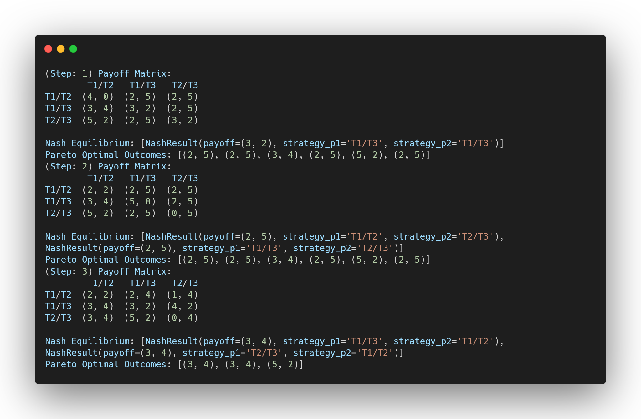
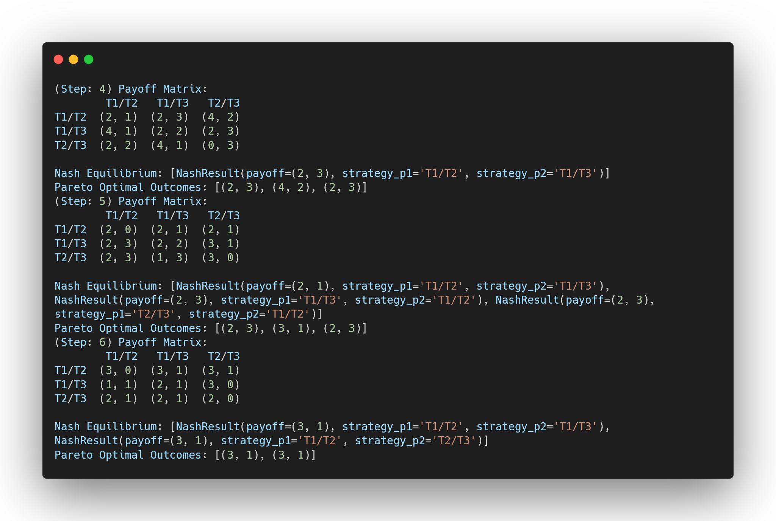
Пример работы алгоритма для 10 дней
Steps 1-6:

Slide 18
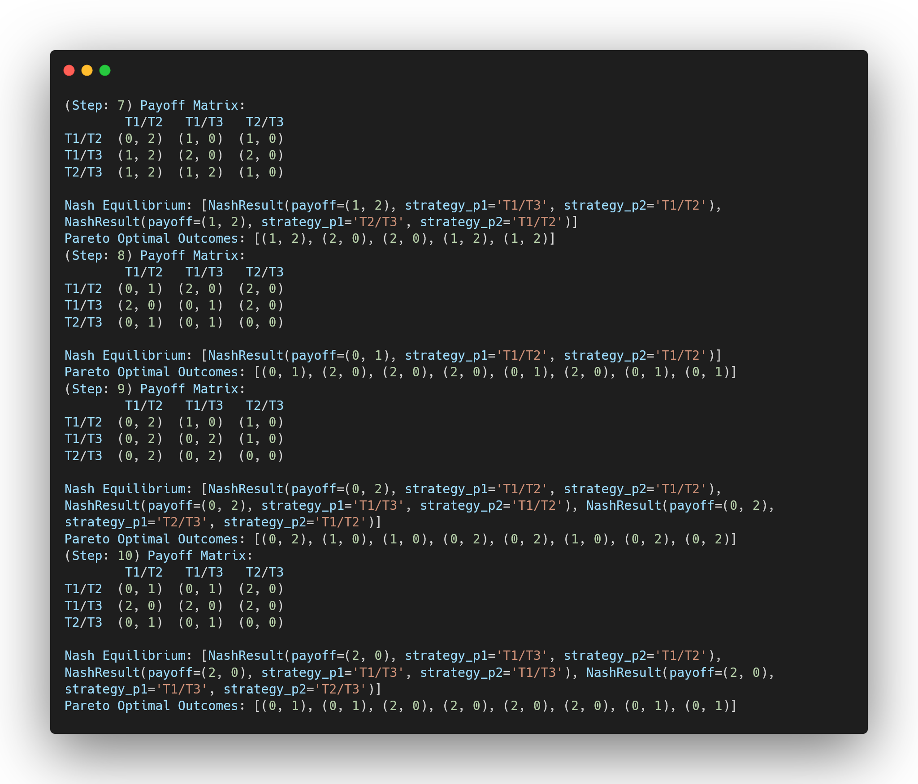
Пример работы алгоритма для 10 дней
Steps 7-10:

Slide 19
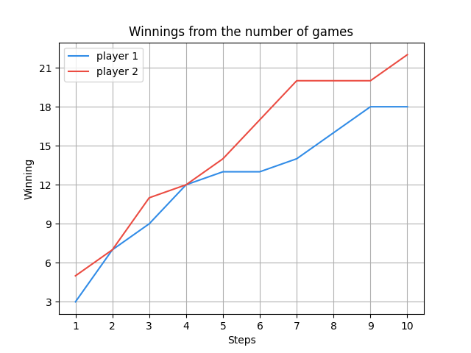
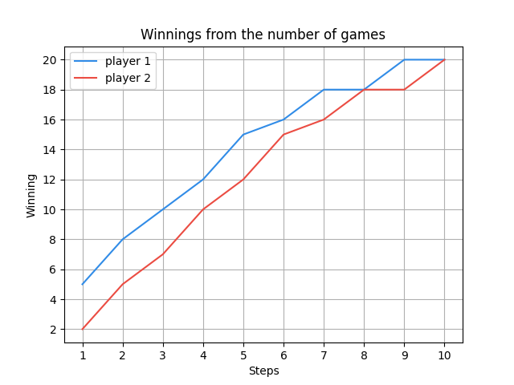
Пример работы алгоритма для 10 дней
График зависимости суммы выигрышных баллов от количества шагов

Slide 20
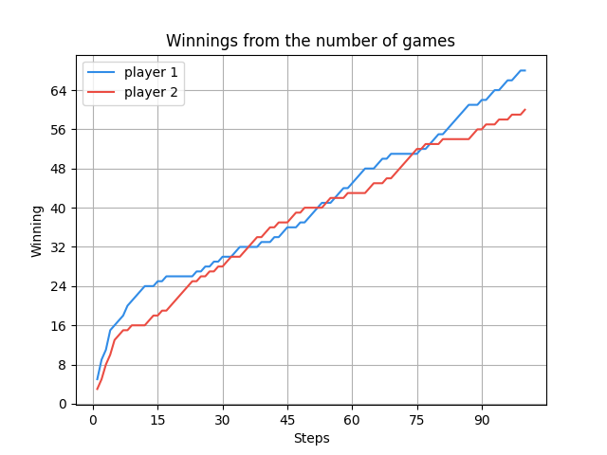
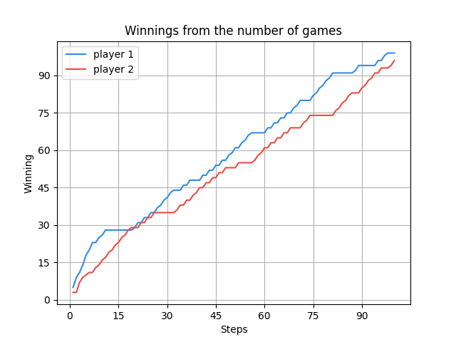
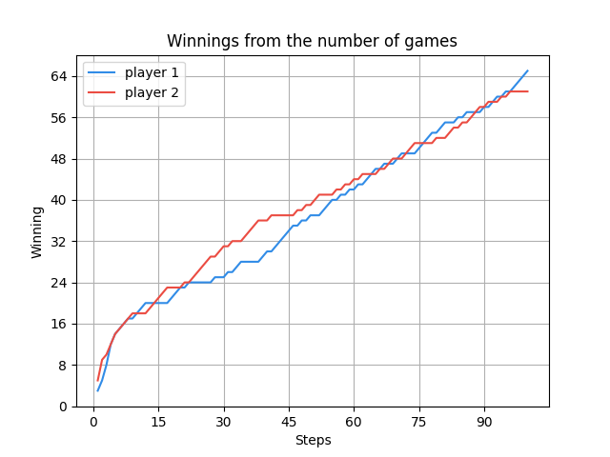
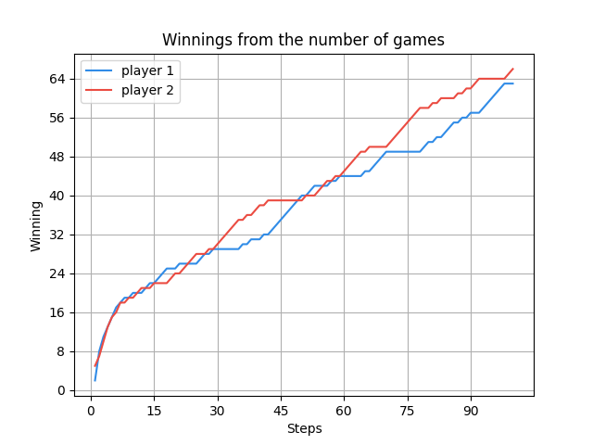
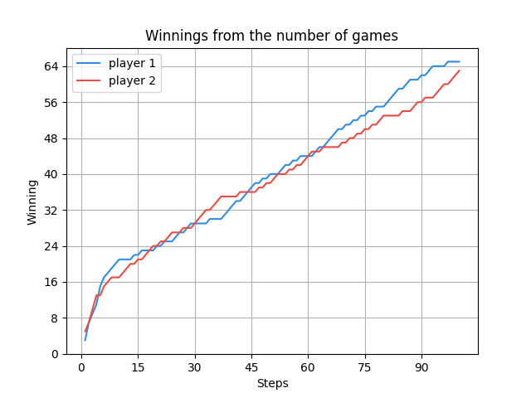
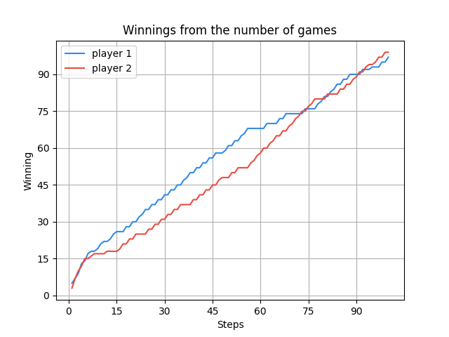
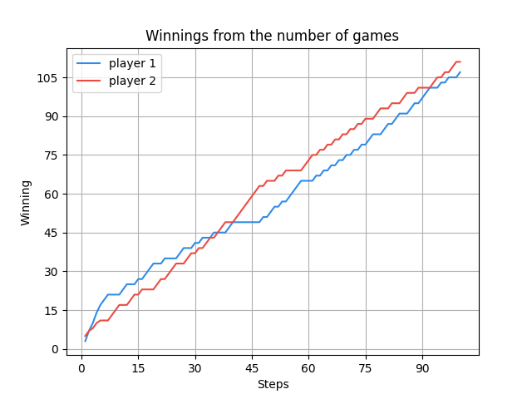
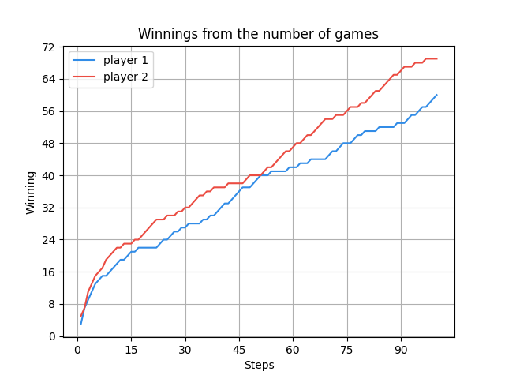
Пример запуска на данных большего объема
Запустим 10 раз симуляцию 100 дней на некоторых входных данных

Slide 21
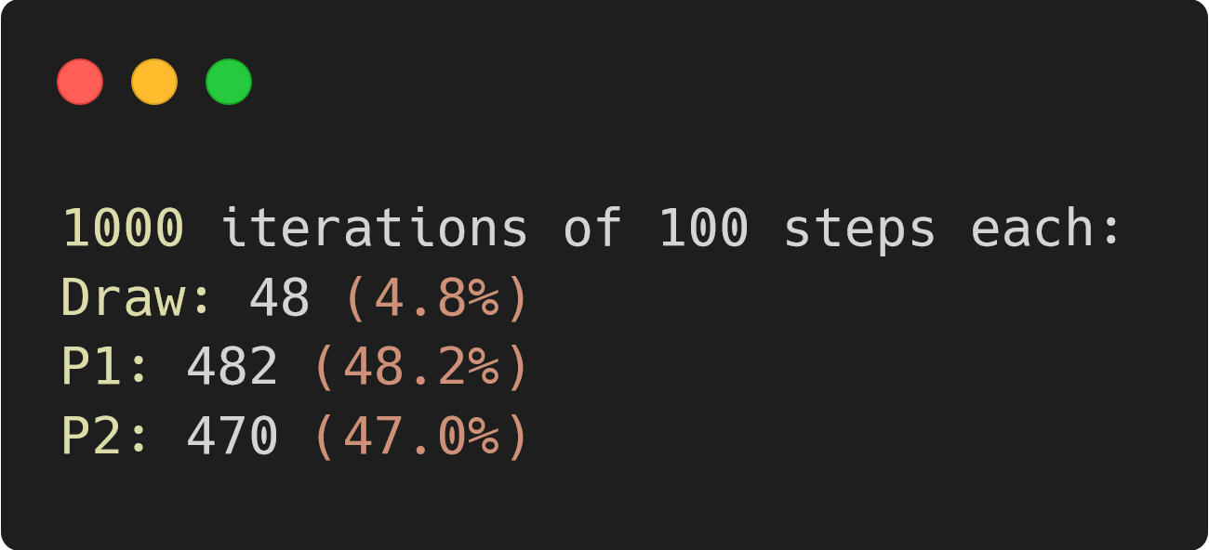
Пример запуска на данных большего объема
Как можно заметить по графикам, у нас нет конкретного доминирующего игрока, вероятность распределяется примерно одинаково на дистанции.
Также при тестировании программы, мы заметили, что при разных начальных условиях (разные наборы весов для слотов у каждого спортсмена), графики резко меняются лишь в первые несколько дней (разница в выигрышах заметна), а ближе к началу второго десятка дней зависимость становится постоянной.
По итогам тестирования у нас получились следующие процентные соотношения выигрышей игрока 1 и игрока 2 соответственно:
Таким образом, начальные условия не сильно влияют на дальнейшее развитие игры.

Slide 22


Спасибо за внимание!

